Slide 1

PUESTA EN APLICACIÓN DE UN SISTEMA DE ESTIMACIÓN
TRABAJO REALIZADO POR JAVIER TENORIO RUIZ
PARA LA VERTICAL DE DATA SCIENCE
DE ‘THE BRIDGE - DIGITAL TALENT ACELERATOR’

Slide 2




FASE 1: EXTRACCIÓN DE DATOS FEATURING ENGINEERING
APIs
ETL

Slide 3
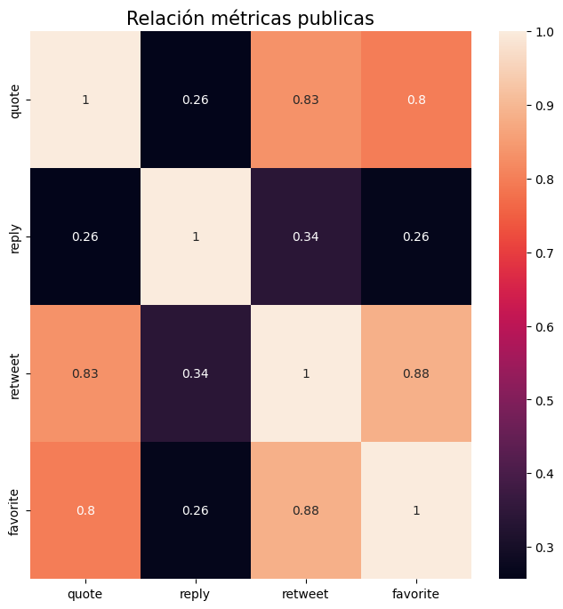
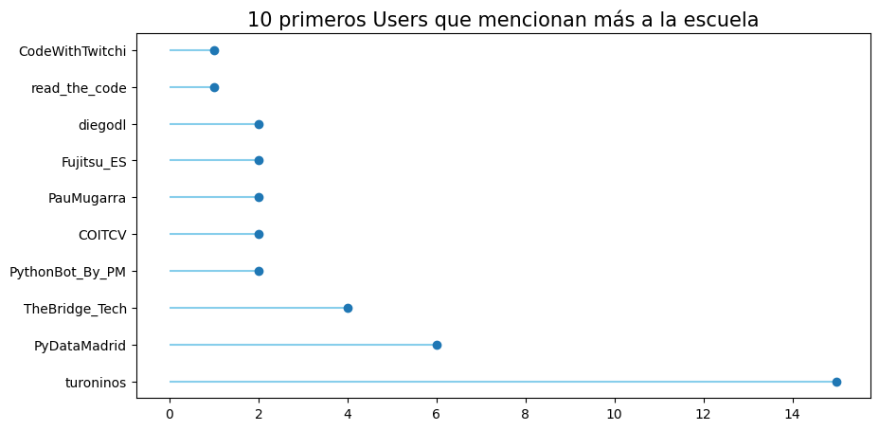
FASE 2: ANÁLISIS DE DATOS EXPLORATORIO (EDA)

Slide 4
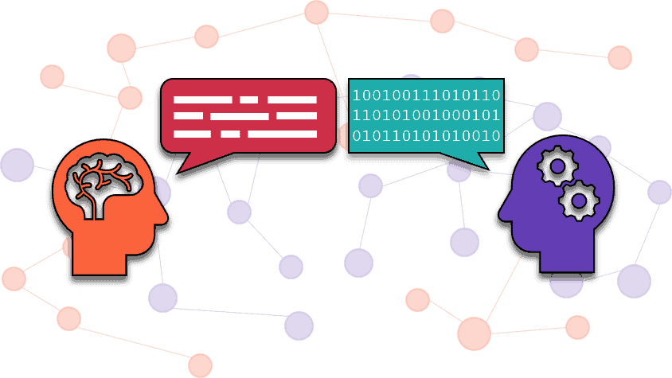
FASE 3: MACHINE LEARNING

Slide 5

FASE 4: IMPLANTACIÓN WEB

Slide 6
APLICACIÓN DEL SERVICIO
Mejorar las campañas de comunicación
Estacionalidad de los mensajes
Temporalidad de los mensajes
Búsqueda de activación de ‘followers’

Slide 7
CONCLUSIONES
Modelo mejorable
Usando otras variables predictoras
Datos relacionados con @TheBridge para entreno

